Slide 1
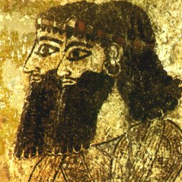
ΣΟΥΜΕΡΙΟΙ

Slide 2
Η πατρίδα τους
Οι Σουμέριοι ήταν αρχαίος λαός ο οποίος εμφανίστηκε στη περιοχή της Μεσοποταμίας μεταξύ 6000 και 4000 π.Χ. και ονόμαζαν τους εαυτούς τους, Ελ-ε-γκιρ (οι άνθρωποι με το μαύρο κεφάλι)

Slide 3
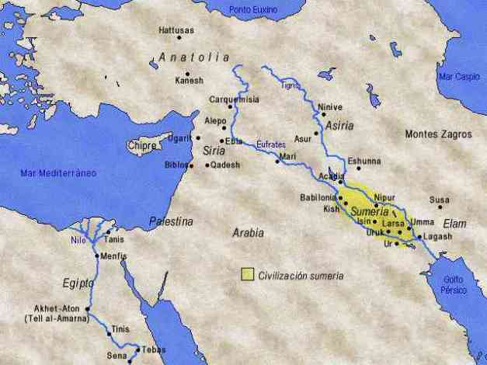

Slide 4
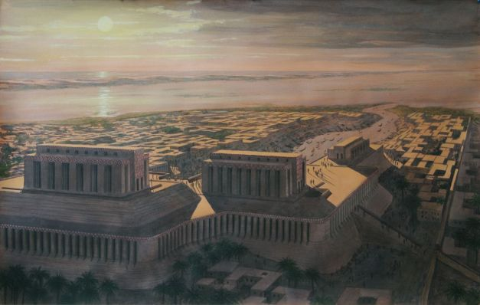
Η μεγαλύτερη πόλη τους
Εριντού
Εριντού

Slide 5
Ζιγκουράτ
Τα Zigurrat ήταν βασικά ναοί που κατείχαν περιουσία, αλλά και πολυχώροι για τις ανώτερες τάξεις. Μέσα στα Ζιγκουράτ υπήρχαν καταλύματα για τους ιερείς, τους τοπικούς άρχοντες και τους γραφιάδες τους, τους λογιστές και τους μουσικούς. Επίσης, υπήρχαν αποθήκες σιτηρών, εργαλείων και όπλων, εργαστήρια για τους αρτοποιούς, τους χαράκτες κεραμικής, ζυθοποιεία, βυρσοδεψεία, υφαντουργεία και κοσμηματοπωλεία.

Slide 6
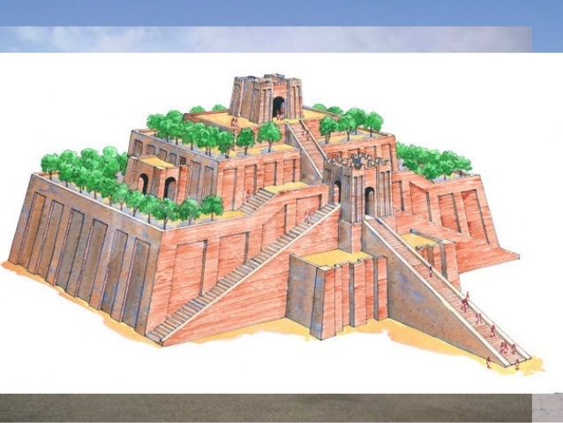

Slide 7
Οικογενειακό Δίκαιο
Η τυπική σουμεριακή οικογένεια ελεύθερων πολιτών ήταν πατριαρχική. Η επιλογή συζύγου για τα παιδιά, ήταν αποκλειστική απόφαση των γονιών. Οι γάμοι και τα διαζύγια καταγράφονταν σε επίσημους πίνακες και φυλάσσονταν στα Ζιγκουράτ. Υπήρχε μονογαμία αλλά ανθούσαν οι παλλακίδες, όπως στους αρχαίους έλληνες. Η γυναίκα, όπως σε όλες τις δουλοκτητικές κοινωνίες, (και στην αρχαιοελληνική φυσικά) δεν ήταν ελεύθερη. Υπαγόταν στην πλήρη δικαιοδοσία του συζύγου. Αν πέθαινε ο σύζυγος, υπαγόταν, βάσει νόμων, στους γονείς του συζύγου ή σε κάποιον αδελφό του. Αν είχε ενηλικιωμένο γιο, την έπαιρνε υπό τον έλεγχό του. Αν η γυναίκα κοιμόταν με κάποιον άλλον εκτός από το σύζυγό της, τότε η ποινή ήταν θάνατος (για τη γυναίκα). Ο εραστής αφηνόταν ελεύθερος.

Slide 8
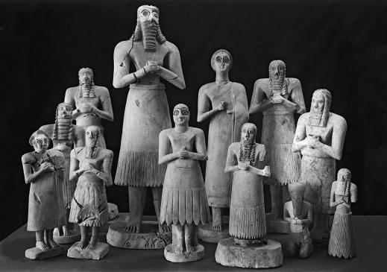

Slide 9
Τι ανακάλυψαν
Στην περιοχή αυτή της Μεσοποταμίας, έχουμε δυνατό ήλιο κι ελάχιστες βροχοπτώσεις. Όμως υπάρχουν δυο μεγάλοι ποταμοί, ο Τίγρης κι ο Ευφράτης που αλλάζουν όλη την εικόνα και κάνουν το γύρω έδαφος πολύ εύφορο. Όπως ο Νείλος στην Αίγυπτο. Αυτά τα ποτάμια λοιπόν, είχαν το κακό κάθε χρόνο να πλημμυρίζουν, όπως ο Νείλος.

Slide 10
Οι Σουμέριοι, για ν’ αντιμετωπίσουν τις πλημμύρες, έφτιαξαν αναχώματα κι επιχωματώσεις. Σταδιακά αποστράγγισαν τα έλη κι έσκαψαν αρδευτικά κανάλια και τάφρους. Είχαν πολύ εκτεταμένο αρδευτικό σύστημα, πόσιμο νερό καθώς και αποχετευτικούς αγωγούς. Για να γίνουν όλ’αυτά και να συντηρηθούν, χρειάστηκε μεγάλης κλίμακας εργασία και συνεργασία. Η ανάγκη αυτή, εμβάθυνε το καθεστώς της δουλοκτησίας.

Slide 11
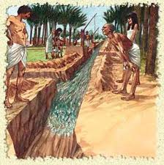
Αρδευτικό κανάλι

Slide 12
Το πιο σημαντικό επίτευγμα των Σουμερίων ήταν η εφεύρεση του τροχού

Slide 13
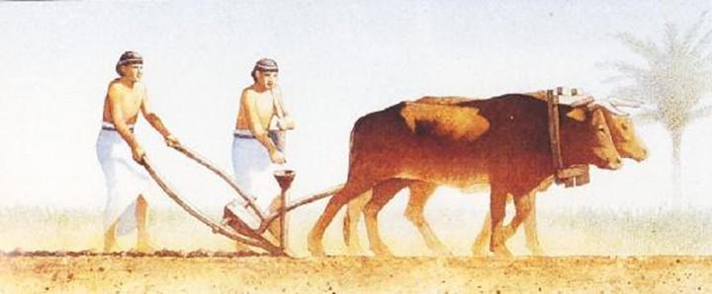
Εφηύραν το άροτρο κι επίσης έχουμε την εμφάνιση της πρώτης αρδευόμενης γεωργίας.
Άροτρο

Slide 14
Ήταν οι πρώτοι στον κόσμο που άφησαν γραπτή τη γλώσσα που μιλούσαν. Την αποτύπωναν σε πήλινους πίνακες με σφηνοειδή γραφή. Κι έγραφαν μ’ένα σχετικά αιχμηρό καλάμι. Έχουν βρεθεί εκατοντάδες χιλιάδες πίνακες με σφηνοειδή γραφή.

Slide 15
